Slide 1
Project Website
( Tiket Bioskop )
TECHNOLOGY
INVESTMENTS

Slide 2
Kelompok 4
• M. Wildan Wijaya • Regina Pajriatami • Nabila Sofitri • Mita Melania Fadila • Farhan Maulana

Slide 3
Table of contents
03
01
Tema Websiten
Target pengguna
Tujuan pembuatan website
02
04
Kelebihan dan kekurangan
05
Dokument Progers

Slide 4
Tema Website
Tema website yang telah kami buat adalah tiket bioskop yang menyediakan tiket secara online, dan dapat digunakan di seluruh kota maupun negara manapun,untuk mempermudah bagi para pengguna yang membutuhkannya.

Slide 5
Tujuan pembuatan website
1. Mempermudah untuk pemesanan tiket, pengguna dapat membeli tiket kapan saja dan di mana saja. 2. Mengurangi antrian di loket dan mempermudah manajemen kursi dan juga jadwal film. 3. Untuk memberikan informasi lengkap,menyediakan detail tentang film,jadwal tayang,harga tiket,dan lokasi bioskop .4. Meningkatkan pendapatan,dengan akses online jangkauan pembelian akan lebih luas dan dapat meningkatkan penjualan tiket.

Slide 6
Target pengguna
Target pengguna website kami biasa nya kalangan remaja hingga remaja muda,seperti umur 15- 30 tahun,karena kelompok ini paling sering menonton film di bioskop & cenderung nyaman memesan tiket secara online. Tidak hanya kalangan remaja saja tetapi bagi para pekerja yang sibuk,mereka mengandalkan kemudahan juga kecepatan pembelian tiket tanpa harus antri,dan juga ada komunitas atau grup yang sering juga memakai website tiket bioskop ini,biasanya anak sekolahan yang membeli tiket dalam jumlah banyak.

Slide 7
Kelebihan dan kekurangan
Kelebihan :
Kemudahan Akses: Pengguna bisa membeli tiket kapan saja dan di mana saja.
Efisiensi Waktu: Pembelian tiket lebih cepat dan tidak perlu antri lagi.
Informasi Lengkap: Menampilkan jadwal, film, dan rating secara jelas.
Fleksibilitas Pembayaran: Beragam metode pembayaran tersedia
Kekurangan :
Biaya Pengembangan: Membutuhkan biaya awal yang cukup besar.
Masalah Keamanan: Risiko kebocoran data atau peretasan.
Ketergantungan Internet: Pengguna harus memiliki koneksi internet stabil.
Kompleksitas Integrasi: Sistem harus terhubung dengan manajemen bioskop yang ada.

Slide 8
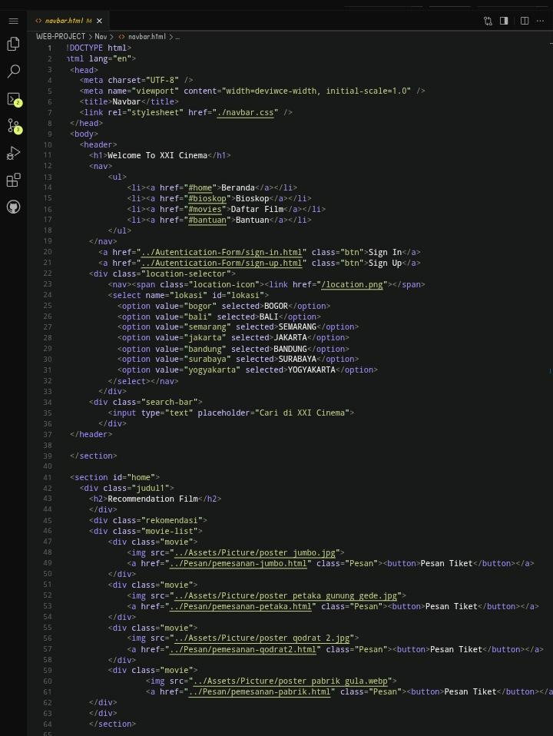
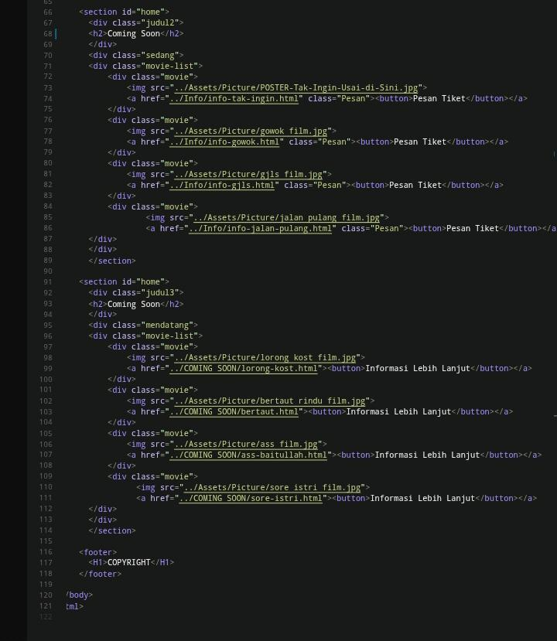
Dokument progress
( Navbar HTML )

Slide 9
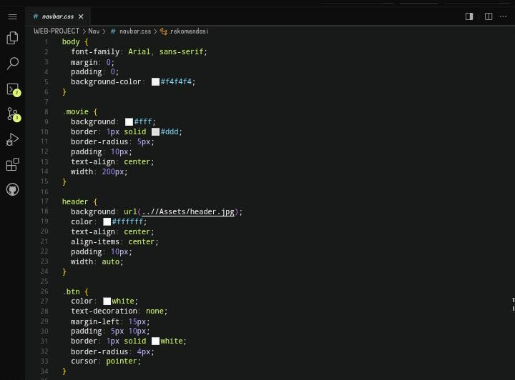
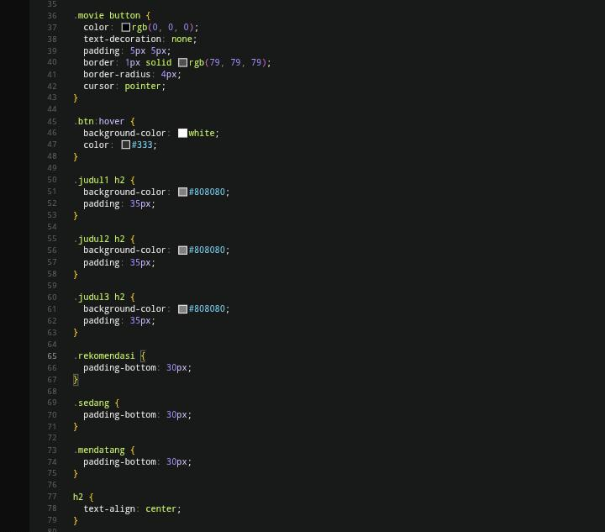
Dokument progress
( Navbar CSS )

Slide 10
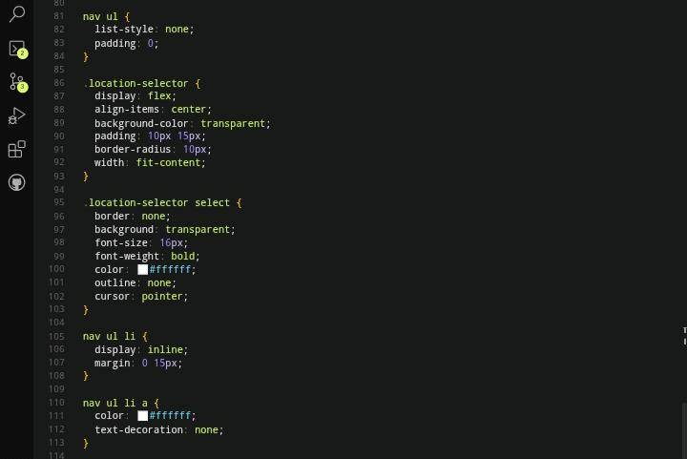
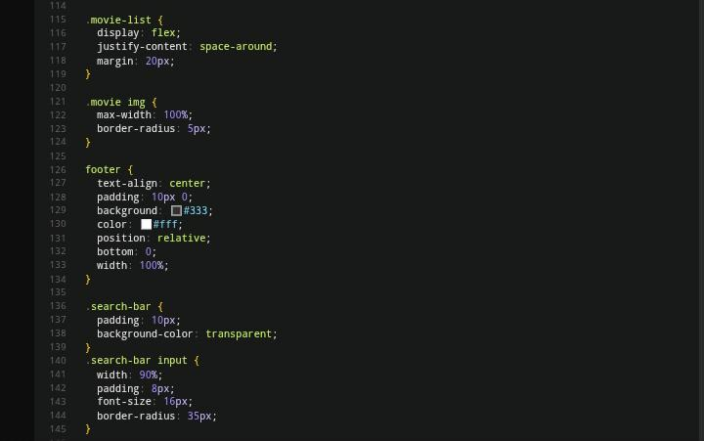

Slide 11
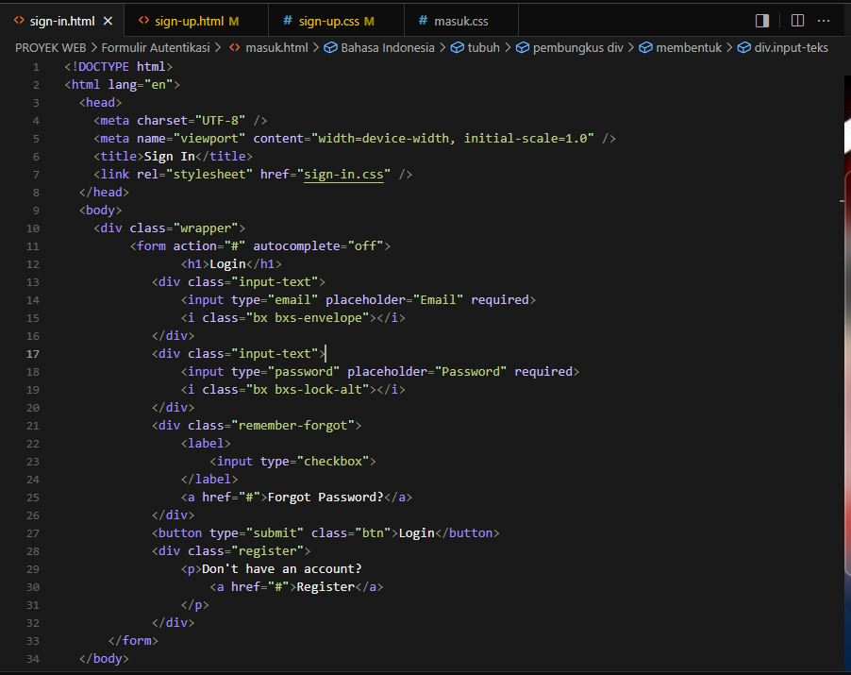
Dokument progress
( Sign in HTML )

Slide 12
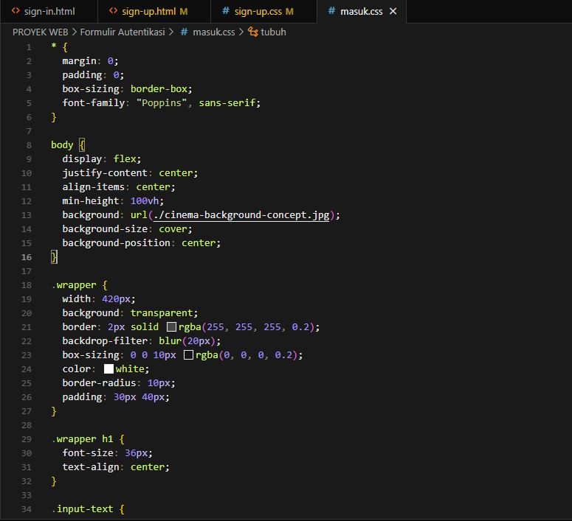
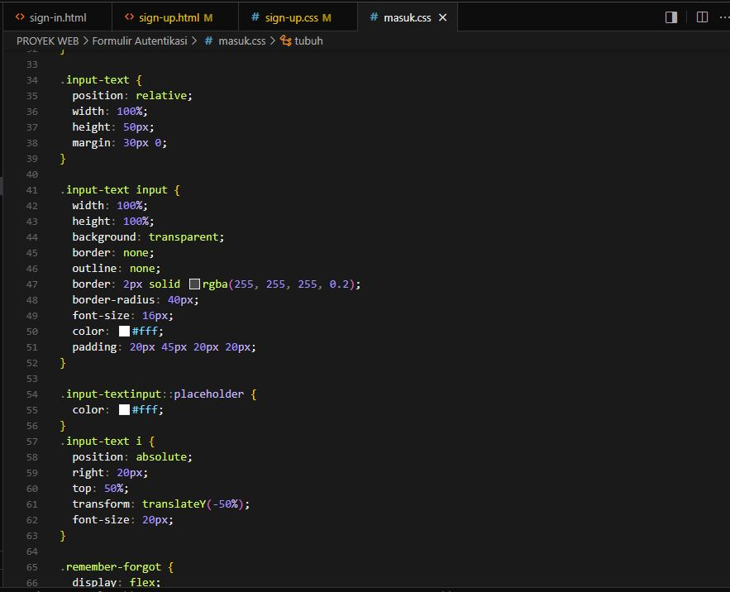
Dokument progress
( Sign in CSS )

Slide 13
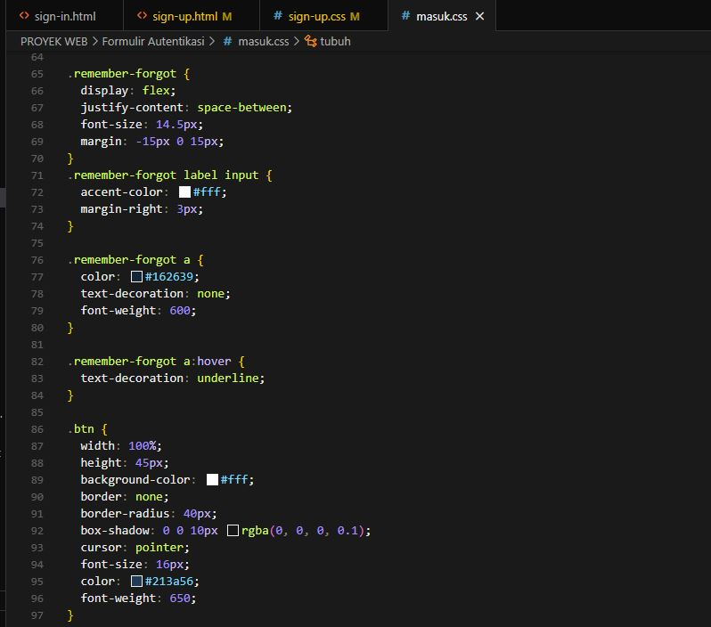
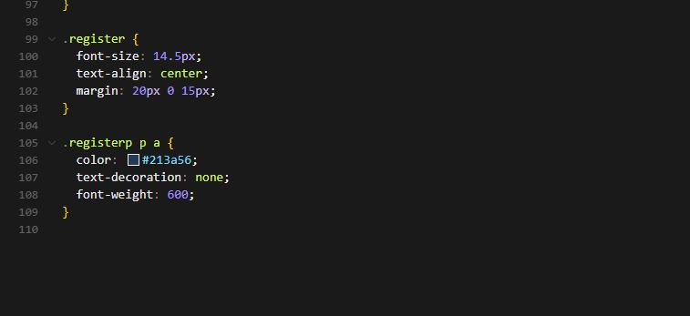

Slide 14
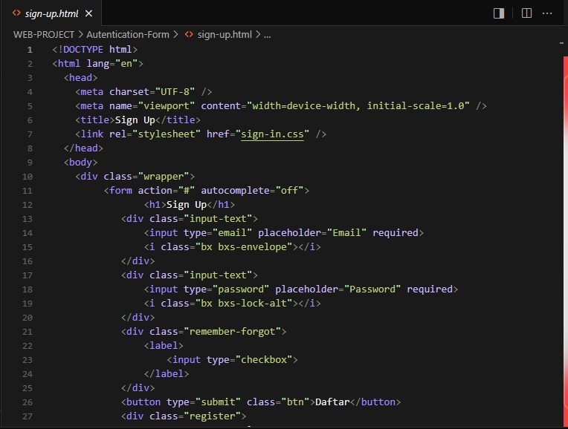
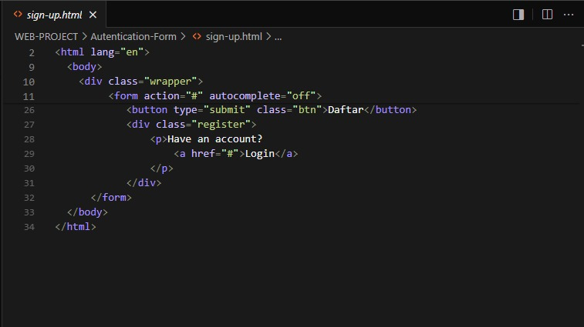
Dokument progress
( Sign Up HTML )

Slide 15
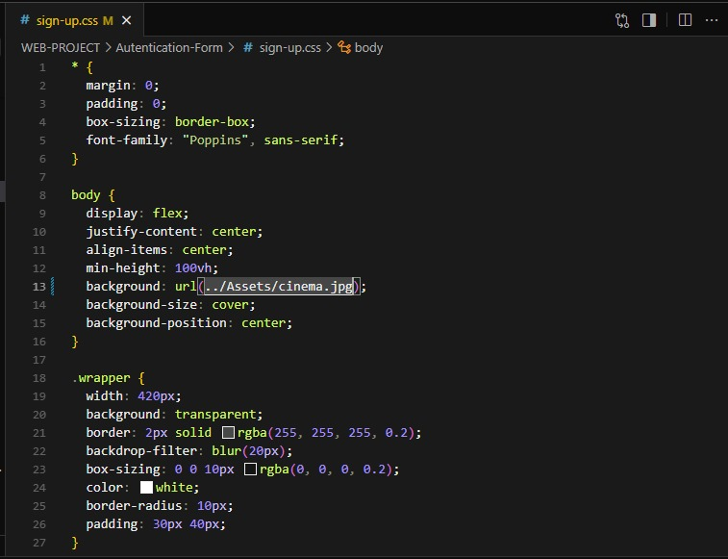
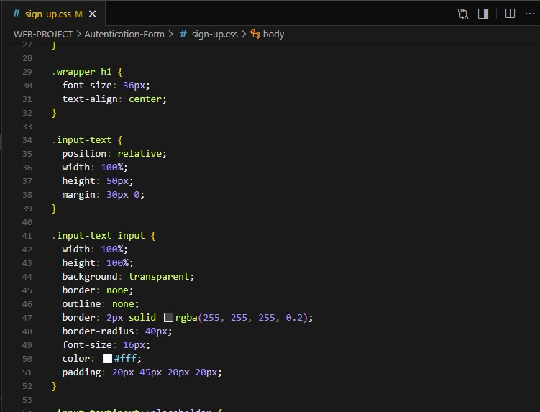
Dokument progress
( Sign Up CSS )

Slide 16
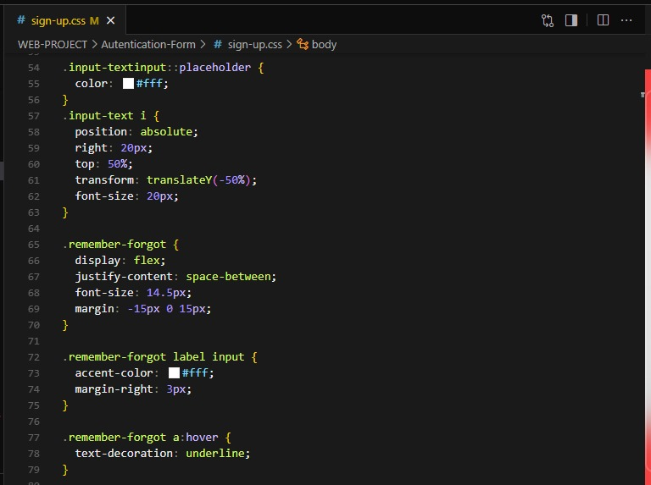
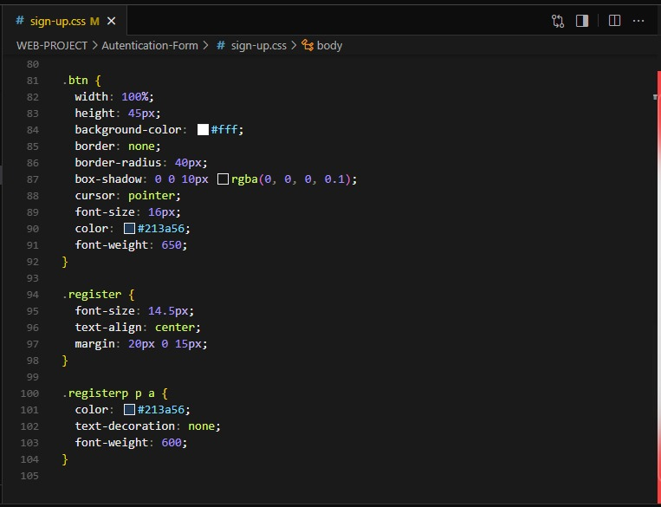

Slide 18
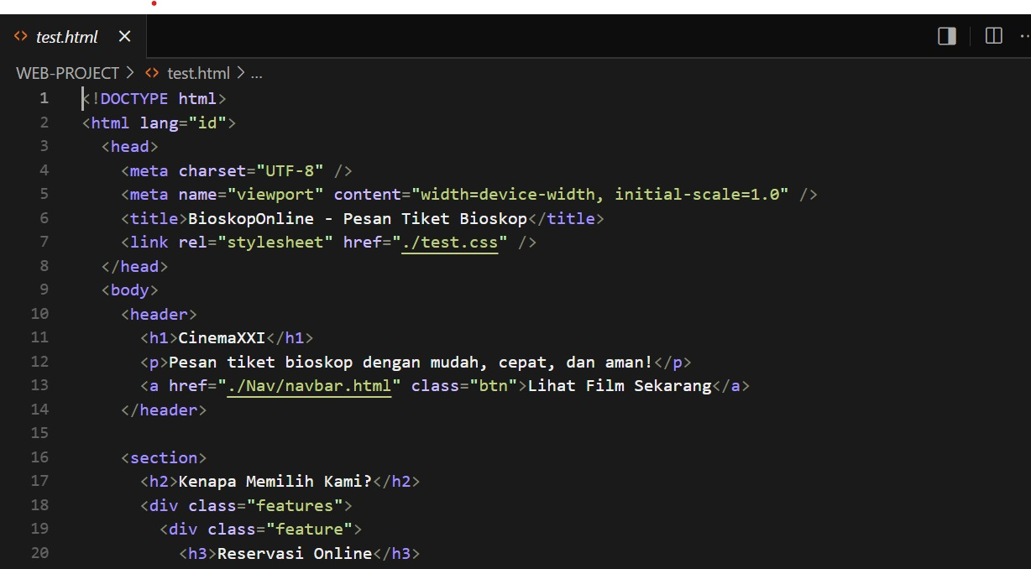
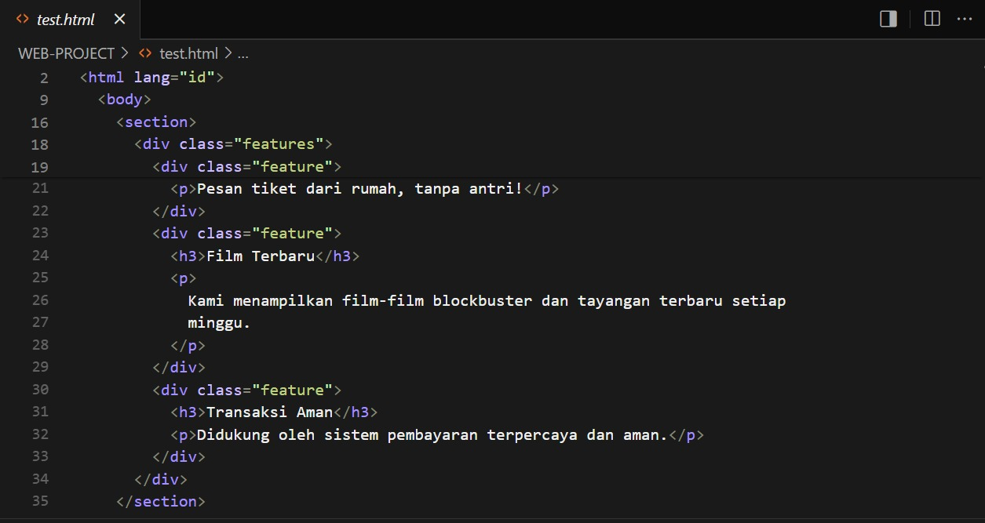
Dokument progress
( HTML )

Slide 19
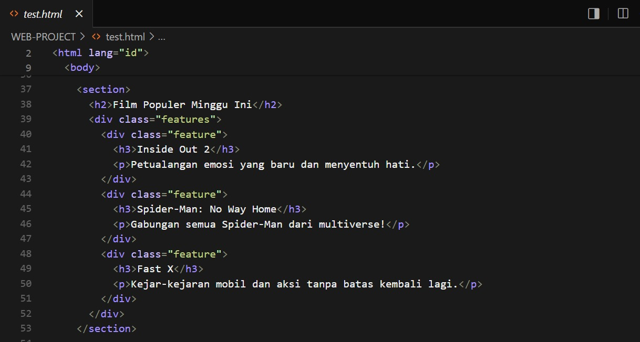
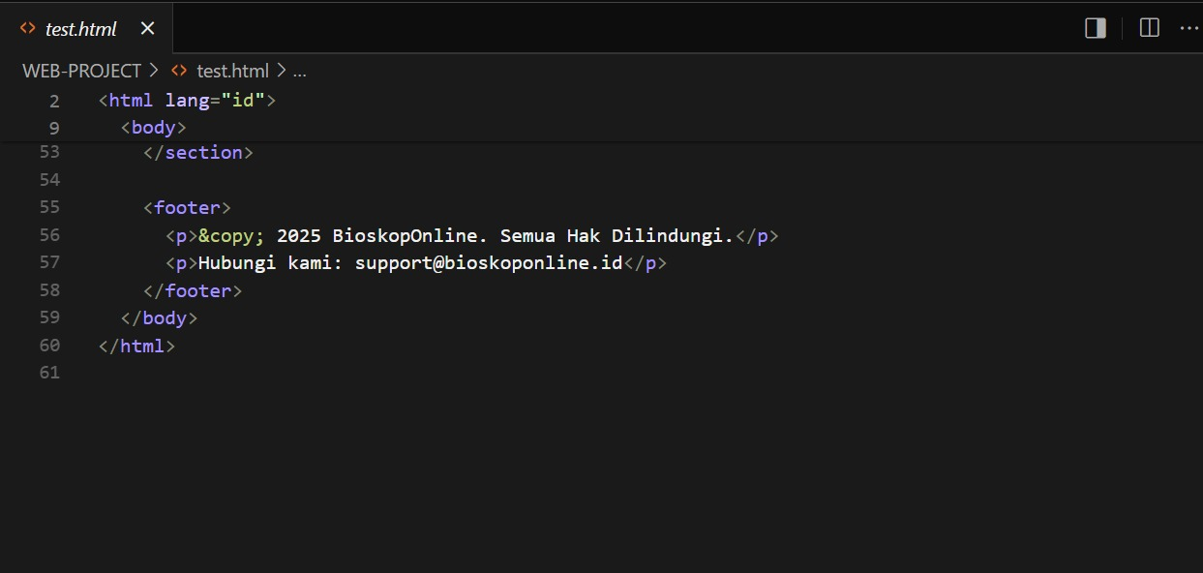

Slide 20
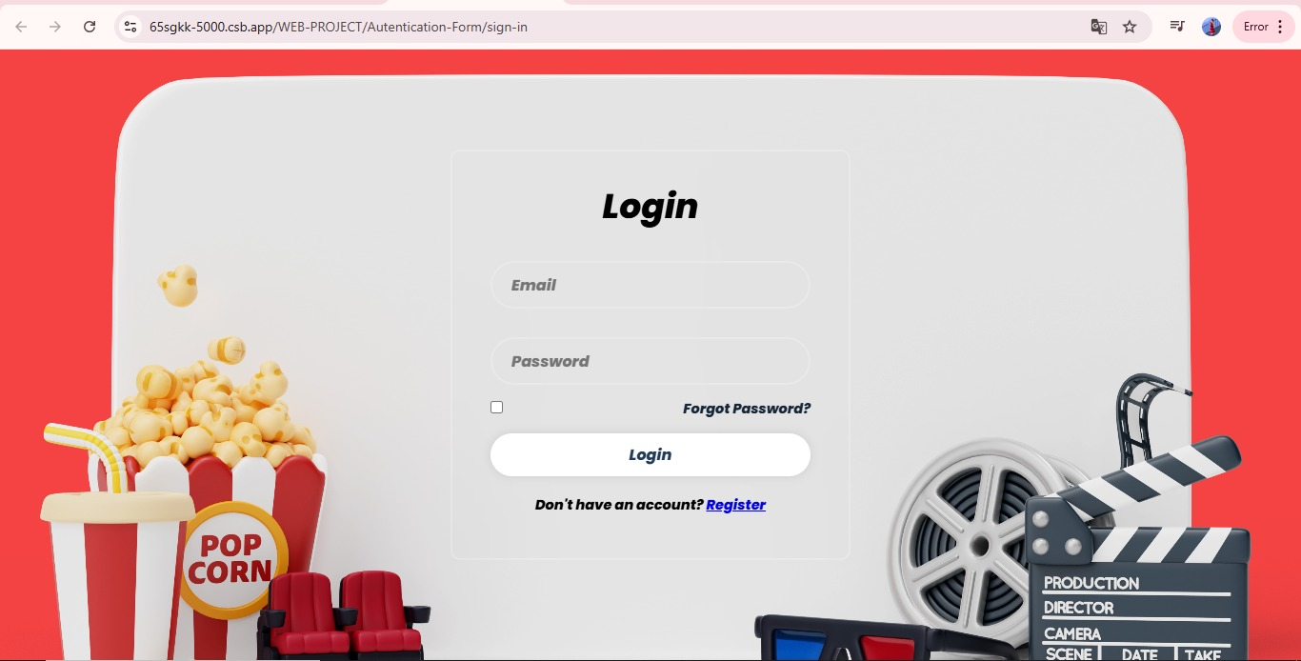
Final result
Sign-In

Slide 21
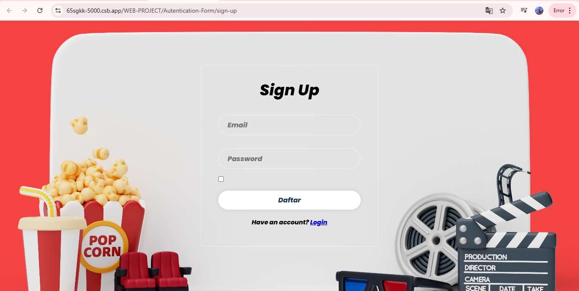
Final result
Sign-Up

Slide 22
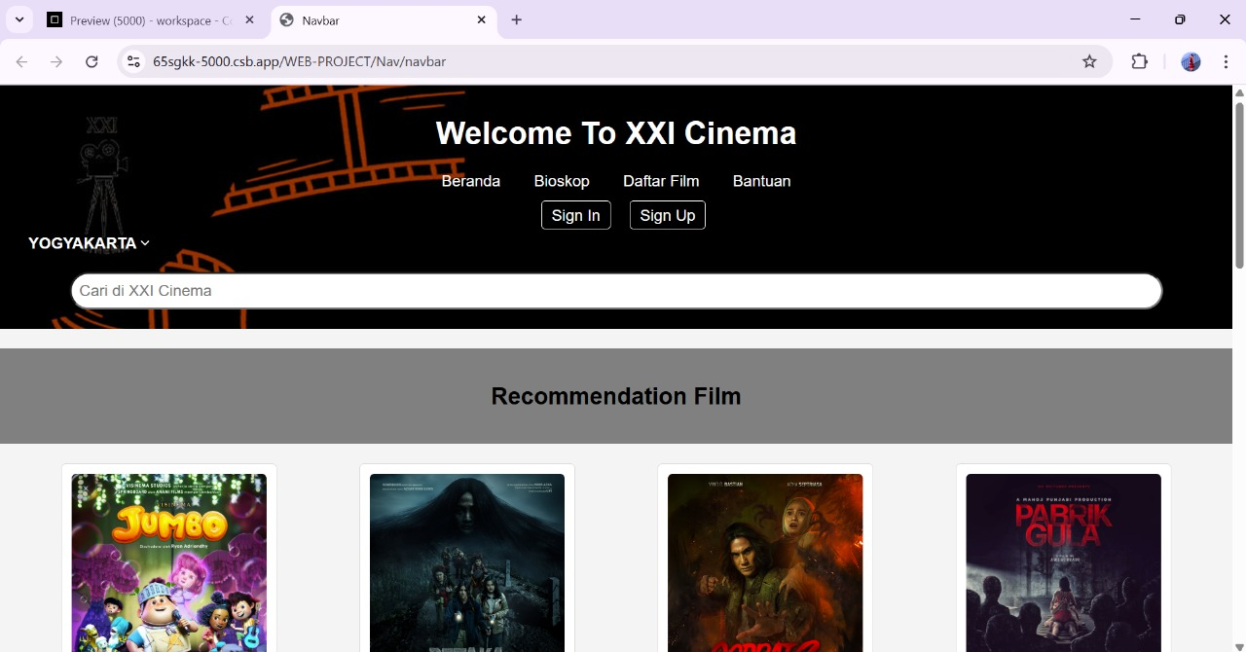
Final result
Navbar

Slide 23
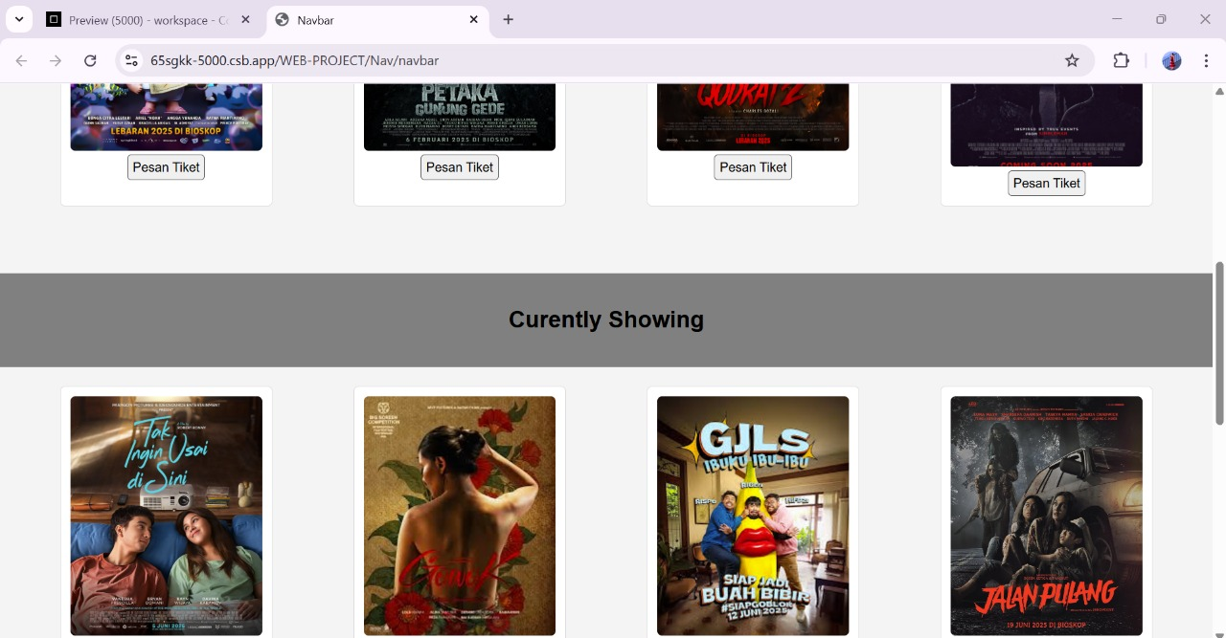

Slide 24
